Slide 1



Slide 2

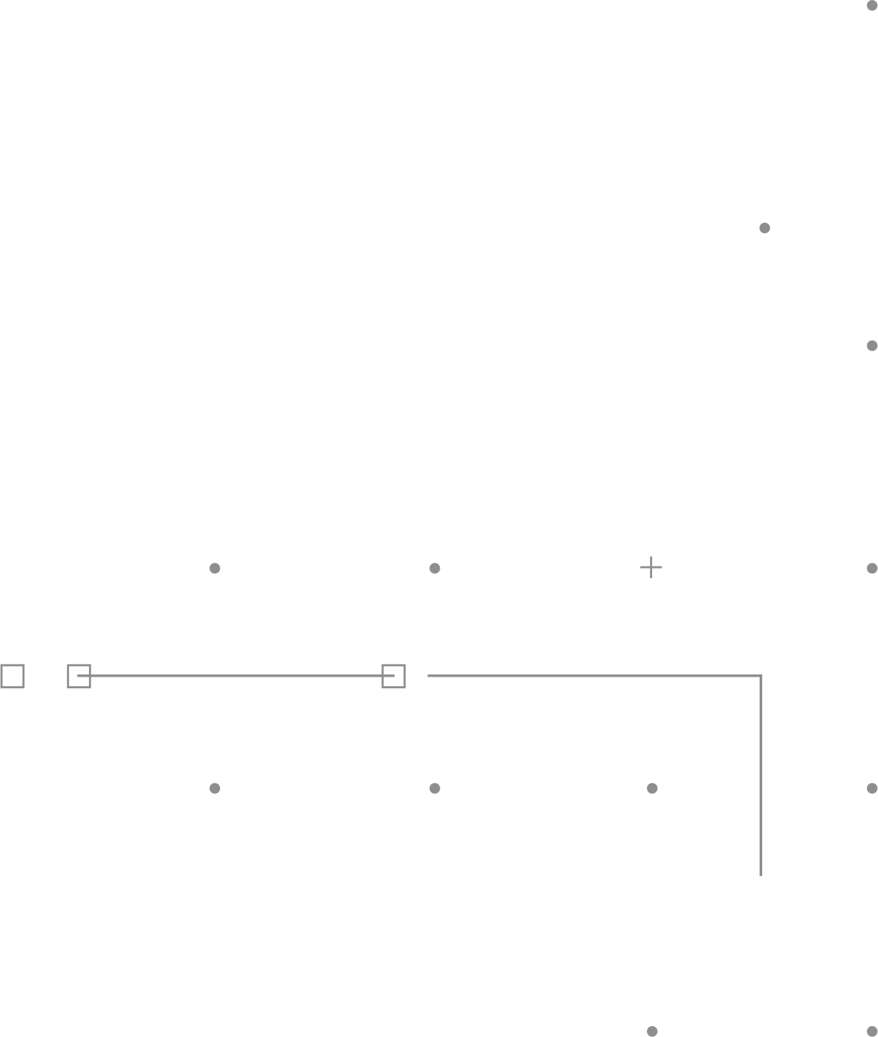
DIFFERENTIATED PROBLEM SOLVING
(Soluções Diferenciadas de Problemas- Cálculo Diferencial e Integral)

Slide 3
FUNÇÕES ESPECIAIS
Prof. Luciano Galdino

Slide 4
Função Modular
Módulo: valor absoluto (somente valores positivos).
Representação:
|-9| = 9
|-123| = 123
|34| = 34

Slide 5
Função Modular
Função f, de R em R, tal que:
f(x) = |x|
Exemplo:
a) f(x) = |2x|

Slide 6
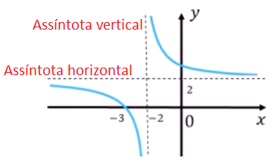
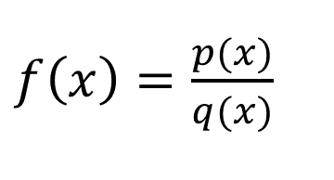
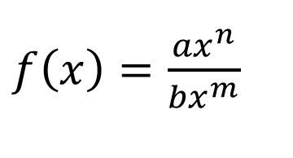
Função Racional
Função expressa por razões de polinômios.
Dada função:
Se n < m, o eixo x é a assíntota horizontal
Se n > m, não haverá assíntotas horizontais
Se n = m, a assíntota horizontal será a/b

Slide 7
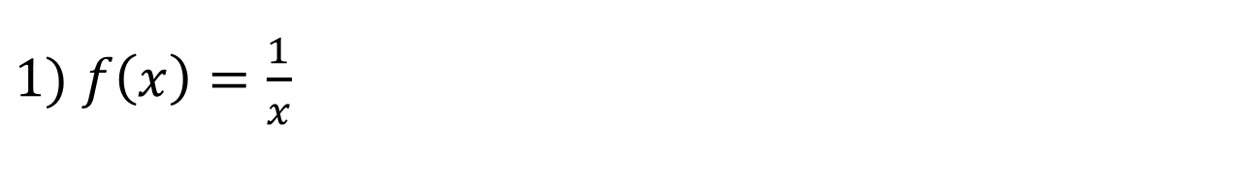
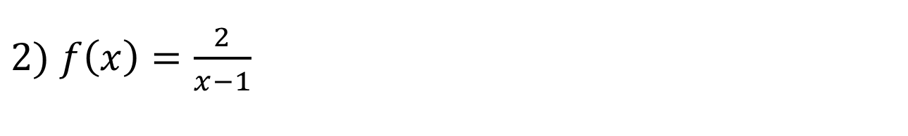
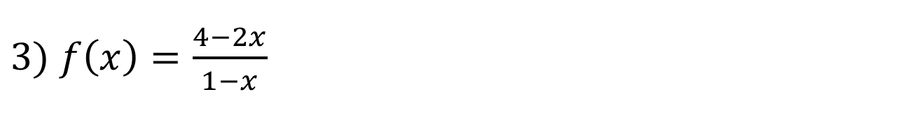
Exemplos:

Slide 8
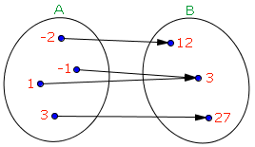
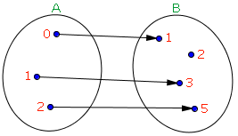
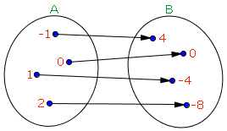
Características das Funções
Função sobrejetora:
conjunto imagem igual ao contradomínio.
Função injetora:
Elementos distintos do domínio possuem imagens distintas.
Função bijetora:
Quando for sobrejetora e injetora ao mesmo tempo.

Slide 9
Função Inversa
Função Inversa ou Invertível é o inverso de uma função f(x).
Representação:
f(x)⁻¹
Deve ser uma função bijetora.
Domínio da função inversa equivale ao contradomínio da função original.

Slide 10
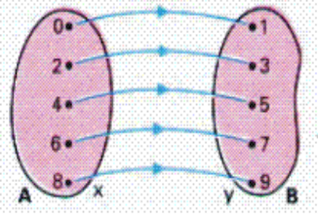
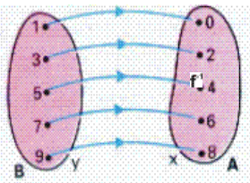
Função Inversa
y = x + 1
x = y - 1

Slide 11

Exemplos: Calcular a inversa da função f(x)=2x+1.
Procedimentos:
Trocar x por y e y por x
Isolar o y.

Slide 12
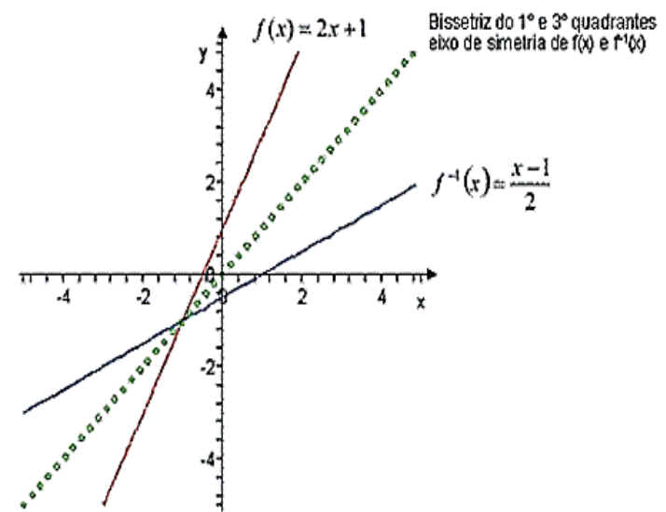

Slide 13

Aplicação: Calcular a inversa da função:

Slide 14
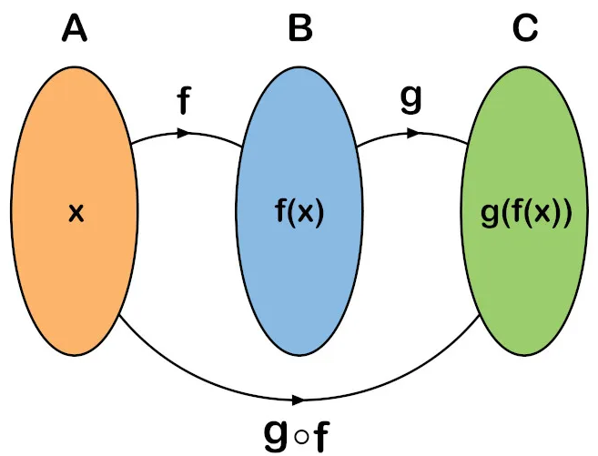


Composição de Funções
Formada por duas funções, f e g, onde o domínio da função g é igual ao contradomínio da função f.

Slide 15
Exemplo:
Dadas as funções de f e g R → R, f(x) = 3x + 2 e
g(x) = x² - 2x + 1, determine:
a) gof(x)
b) fog(x)

